Slide 1
파일과 스트림
신희찬 김태홍 이석종

Slide 2
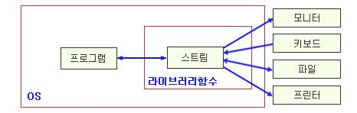
스트림이란?
입력과 출력시에 발생되는 연속된 문자 또는 데이터의 흐름

Slide 3
스트림의 종류
콘솔 스트림
HDD
PROGRAM
모니터
입력
출력
키보드
출력
입력
파일 스트림

Slide 4
파일 스트림
파일과의 입력과 출력시에 발생되는 연속된 문자 또는 데이터의 흐름
HDD
PROGRAM
입력
출력

Slide 5
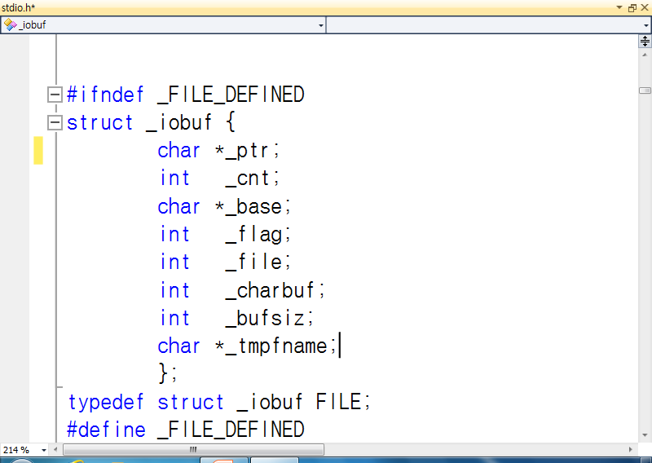
파일스트림 함수 fopen
FILE * fopen(coast char * filename, coast char * mode)
파일을 열기 위해 파일 스트림을 형성하는 함수
파일 구조체 포인터
r w a
파일 구조체의 정의문
파일 포인터

Slide 6
감사합니다!!

